Slide 1
space adventure

Slide 3
Giới thiệu về trò chơi
Game nói về việc phiêu lưu trong vũ trụ và trên đường đi bạn gặp phải những tàu địch và chúng muốn tiêu diệt bạn. Bạn sẽ phải tìm cách tiêu diệt tàu mẹ của địch trong khi tránh né những mảnh thiên thạch đang bay về phía bạn

Slide 4
Hướng dẫn chơi
Người chơi sẽ điều khiển tàu vũ trụ của mình bằng các di chuột và bắn bằng cách click chuột trái
Người chơi sẽ phải tránh né các thiên thạch và tiêu diệt tàu địch để có điểm.

Slide 5
Mục tiêu của trò chơi

Slide 6
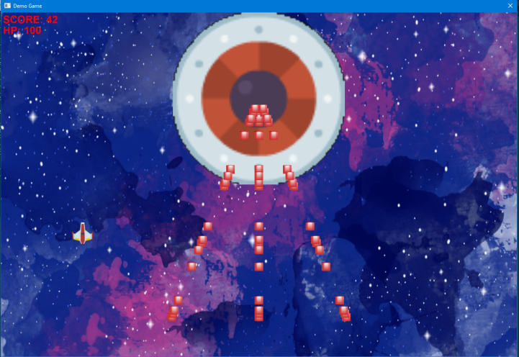
Mục tiêu
Mục tiêu của trò chơi là tiêu diệt tàu mẹ của địch

Slide 7
Thanks!

